Slide 1
人工知能概論
第4回 探索（３）
ゲームの理論

Slide 2


Information
このスライドは「イラストで学ぶ人工知能概論」を講義で活用したり，勉強会で利用したりするために提供されているスライドです．

Slide 3
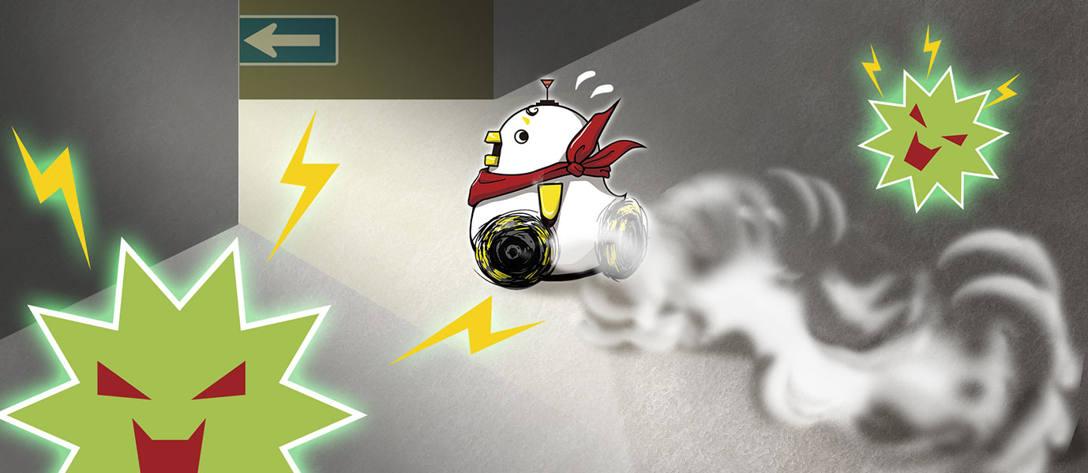
STORY 探索(3)
ホイールダック２号は一つ誤解をしていた．迷路の中ではとにかくまっすぐゴールに向かえばよいわけではない．迷路にはホイールダック２号を邪魔しようとする敵がいる．これとぶつかると何かと面倒である．敵がどのように行動するのかを先読みしながら迷路を抜けなければならない．

Slide 4
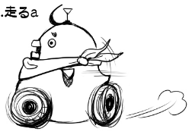
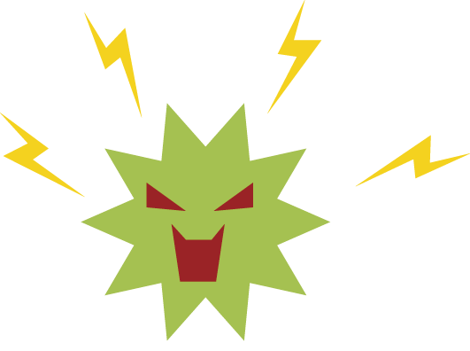
仮定 探索(3)
ホイールダック２号は自分と敵の行動に対する利得を知っている．
ホイールダック２号は自らの行動に対する結果を確実に予測できるものとする．
敵は合理的(rational, p.46)に行動する．
ホイールダック２号も敵も物理的につながっている場所・状態には意図すれば確定的に移動することができるものとする．

Slide 5
Contents
4.1 利得と回避行動
4.2 標準型ゲーム
4.3 展開型ゲーム

Slide 6
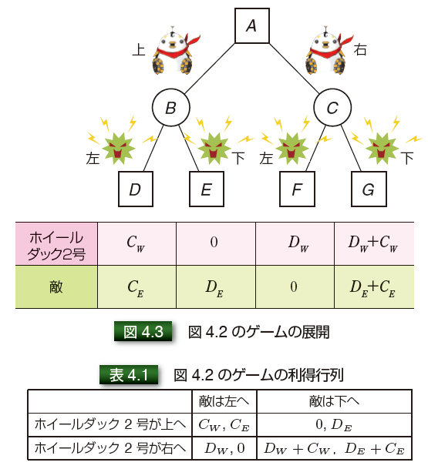
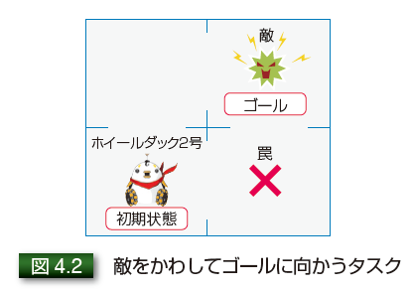
4.1.1 はじめに
ホイールダック２号はどうすべきか？

Slide 7
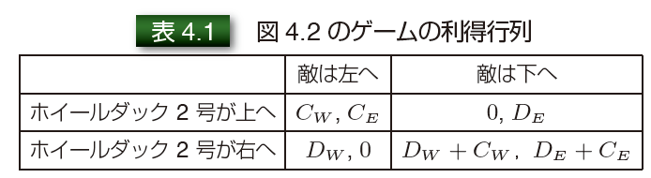
利得行列
プレイヤーが二人の場合には，各プレイヤーの行動を行列の行と列に書き，それぞれの交わるセルに，それぞれのプレイヤーが得る利得を書いたものを利得行列と呼ぶ．
一般の行列とは異なり，双行列(bimatrix)と呼ばれる．
プレイヤー２
の行動
プレイヤー１
の行動
左がプレイヤー１，右がプレイヤー２の利得

Slide 8
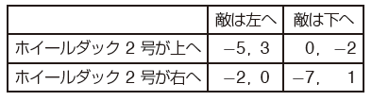
4.1.2 ケース1：
敵はホイールダック2 号を捕まえたい
ホイールダック2 号にとっては上に移動すると敵にぶつかってしまうが，まだ利得が−5 で済むため，上への移動を選ぶのが最適な選択となる．
C_{W} = −5, C_{E} = 3,D_{W} = D_{E} = −2

Slide 9
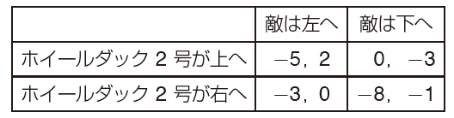
4.1.3 ケース2：
少しだけ敵のモチベーションが下がったら？
敵は左へ行くことが最適
したがって、ホイールダック2 号は右に行く、つまり×印で−3 のダメージを受けるだけで，ゴールにたどり着ける．
少しの利得の違いでとるべき行動が変化する．
C_{W} = −5, C_{E} = 3-1,D_{W} = D_{E} = −2-1
主体の意思決定が混ざり合って状況が決定する系をゲームと呼ぶ

Slide 10
Contents
4.1 利得と回避行動
4.2 標準型ゲーム
4.3 展開型ゲーム

Slide 11
4.2.1 はじめに/ 標準型ゲーム
ゲーム理論
  複数のプレイヤの意志決定を扱う理論
  1944年ジョン・フォン・ノイマン，オスカー・モルゲンシュテルン
  「ゲームの理論と経済行動」
基本的な用語の定義
  プレイヤ 意志決定を行なう個々の主体．複数存在する．
  行動 プレイヤの選択．戦略と呼ぶこともある．探索の作用素に相当．
  利得 プレイヤの行動の組み合わせに対して定義される数値．結果に対する各プレイヤの効用を示す．大きいほうがより嬉しいとする．
  合理的 各プレイヤは自分の利益を最大化しようと最大限の努力をする．利己的(selfish) と呼ぶこともあるが，ニュアンス的に誤解がある．英語ではrational．
  均衡 合理的な意思決定の結果として，自ずと決まる全プレイヤーの行動の落ち着く先．

Slide 12
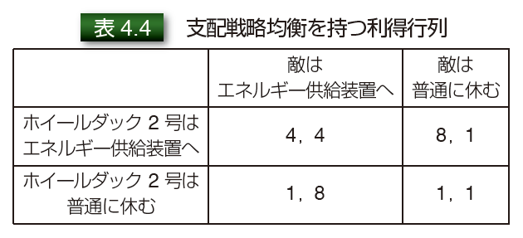
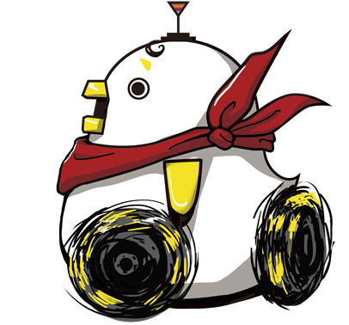

4.2.4 支配戦略均衡
相手の行動が何であろうが，その行動をとった方が高い利得を得られる行動を支配戦略 という．
支配戦略が存在すればゲームの状態は支配戦略均衡に至る(前提：合理性）
エネルギー供給装置

Slide 13
4.2.5 ナッシュ均衡
ナッシュ均衡：行動の組(ホイールダック2 号の行動, 敵の行動) が互いに相手の行動に対する最適
どのプレイヤも自分だけ行動を変えても利得が増えない状況

Slide 14
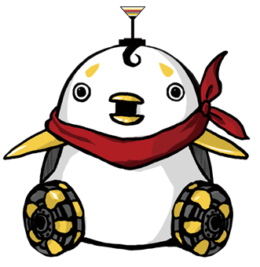
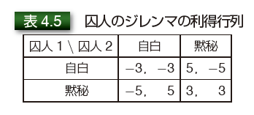
4.2.6 囚人のジレンマ
ナッシュ均衡は必ずしも全体として良い状態に至るわけではない．
・・・・・
・・・・・
「白状したらおまえだけは助けてやるぞ！」

Slide 15
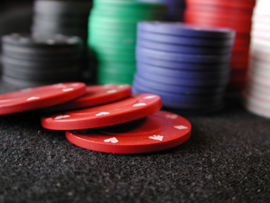
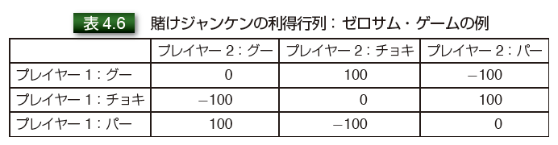
4.2.7 ゼロサム・ゲーム
ゼロサム・ゲームはプレイヤーの利得の総和が0 になるゲームであり，特にプレイヤーが2 名の場合はプレイヤー1 の利得をr とすると，プレイヤー2 の利得は-r となることになる．
双行列で書く必要がない

Slide 16
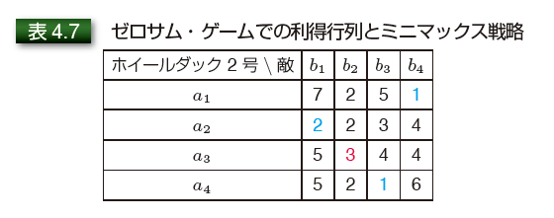
4.2.8 ミニマックス戦略
相手プレイヤーの利得を最小化(minimize)し，自らの利得を最大化(maximize)する戦略
ナッシュ均衡を実現する．

Slide 17
Contents
4.1 利得と回避行動
4.2 標準型ゲーム
4.3 展開型ゲーム

Slide 18
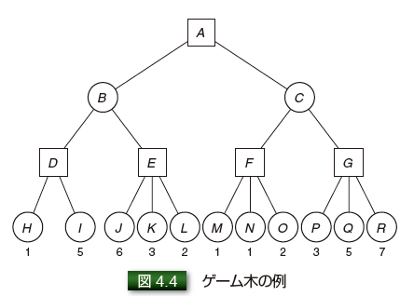
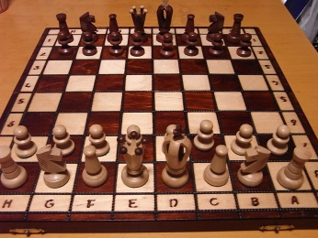
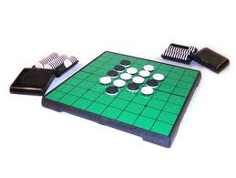
4.3.1 展開型ゲーム
実際のゲームは一度きりの意思決定ではなく，多段階の意思決定を含む．このようなゲームを展開型ゲームという．
オセロやチェスなど多くのゲームは展開型ゲームでモデル化できる．
ゲーム木で表現できる．
先手の手番
後手の手番
最終的に先手が得る利得

Slide 19
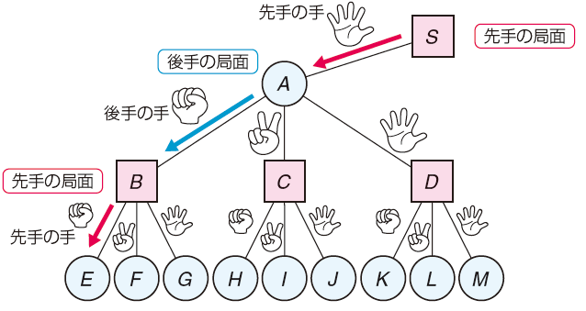
演習問題4-1 交互ジャンケン
順番にジャンケンを出すゲームをする．相手に勝つ手を出すと，自分にその指の本数分だけ得点になる．（負けた場合と引き分けの場合、得点は変化しない．）
自分がパーを出した状態を初期状態としてスタート。初期状態→相手→自分 の一往復で終了する際のゲーム木は以下のようになる．
ゲーム木の葉ノードに評価値を記入せよ．ただし評価値は
評価値 = 自分の得点 – 相手の得点 とする．

Slide 20
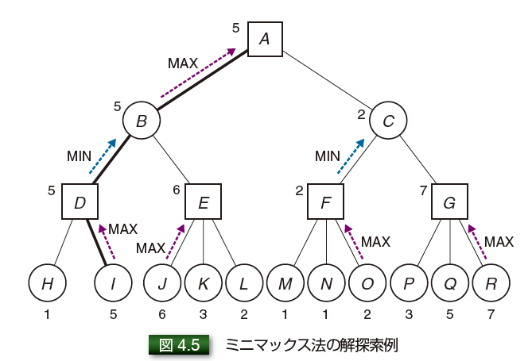
4.3.3 ミニマックス法
「先手が最も低い利得になる」手を後手がとることを前提として，先手は自分にとり高い利得が得られる行動を選択する．

Slide 21
演習問題4-2 交互ジャンケン min-max法
4-1 で考えた，交互ジャンケンについてmin-max法を適用し，
各ノードの評価値を得よ
このゲームに先手は勝つことができるか？
このゲームにおける最後の先手の最良の手を述べよ．
もし，最初の一手を先手が選ぶことが出来れば先手は勝つことが出来るか？

Slide 22
アルファ・ベータ法
ミニマックス法では盤面の局面を先読みすればするほど，良い手を選択し，ゲームを有利に進めていける．
しかし，探索しすぎるとゲーム木の探索空間が膨大になる．
ミニマックス法の性質を生かして，不必要な探索を避ける（サボる）ことができる．
アルファ・ベータ法（αβ pruning）
  βカット(β pruning) 評価値最小化局面の枝刈り
    後手がわざわざ評価値の大きな手を打たないことを利用して，先手の行動（作用）をカット
  αカット(α pruning) 評価値最大化局面の枝刈り
    先手がわざわざ評価値の小さな手を打たないことを利用して，後手の行動（作用）をカット
pruning = 枝刈り

Slide 23
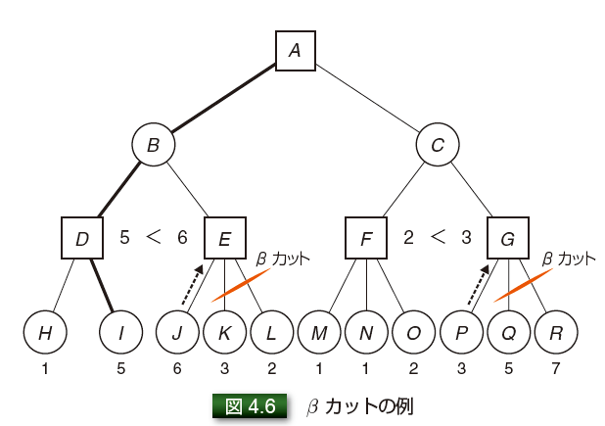
βカット (β pruning)

Slide 24
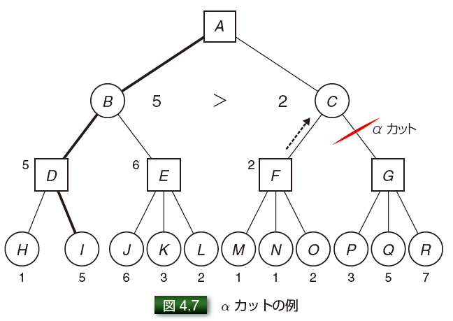
αカット (α pruning)

Slide 25
演習問題4-3 交互ジャンケン αβカット
4-2 で考えた，交互ジャンケンについてαカット，もしくはβカットをする所はあるか？あるとすれば何処で生じるか？答えよ．

Slide 26
演習4-4 現実のゲーム
オセロはゲーム木で表現される種類のゲームである．
オセロのゲーム木を表現し，勝利のための必勝法を計算したい．
初手黒が置き，その後，交互に置いていく事を考えると，オセロの状態空間の大きさ（葉ノードの数）はどれくらいになるか？概算を求めよ．
盤面は 8×8 である．
近似として一回に置ける手は平均して5箇所程度であるとしてよい．

Slide 27
第4章のまとめ
プレイヤー，利得行列や合理的な行動といったゲーム理論における基本用語を学び，ゲーム理論の対象となるゲームとは何かを知った．
支配戦略均衡やナッシュ均衡といった標準型ゲームにおける均衡概念の基礎について学んだ．
展開型ゲームとそのゲーム木による表現について学んだ．
展開型ゲームがゼロサム・ゲームであった場合について効率的に解を求めるミニマックス法を学んだ．
ミニマックス法において解の探索を効率化するα カットとβ カットについて学んだ．

Slide 28
宿題
章末問題の１を答えよ(演習4-1~4-3を含んでいる）。
  答えは教科書の巻末に与えられているので、宿題としては特に(5)が答えのようになることの「理由説明」を中心とする
予習問題：第５章は「動的計画法」が重要なポイント
  図5.5の初期値からアルゴリズム5.1によって、どのように図5.10という結果が得られるか、考えてみよ（次回講義の一つのポイント）

